Slide 1
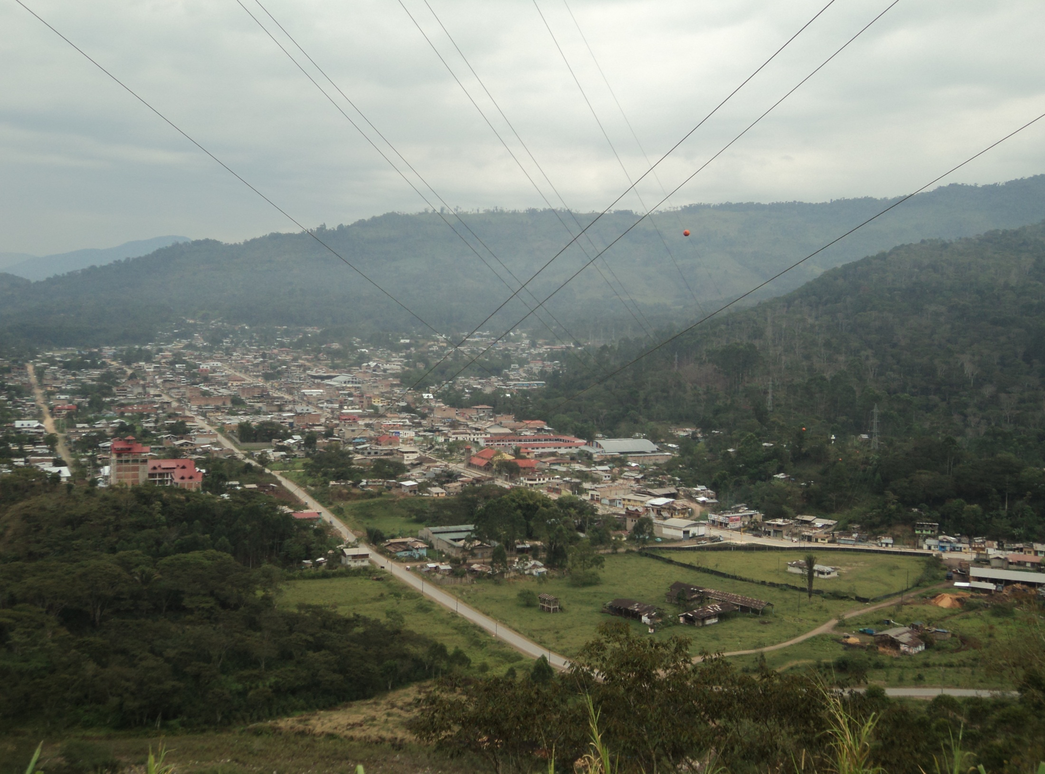
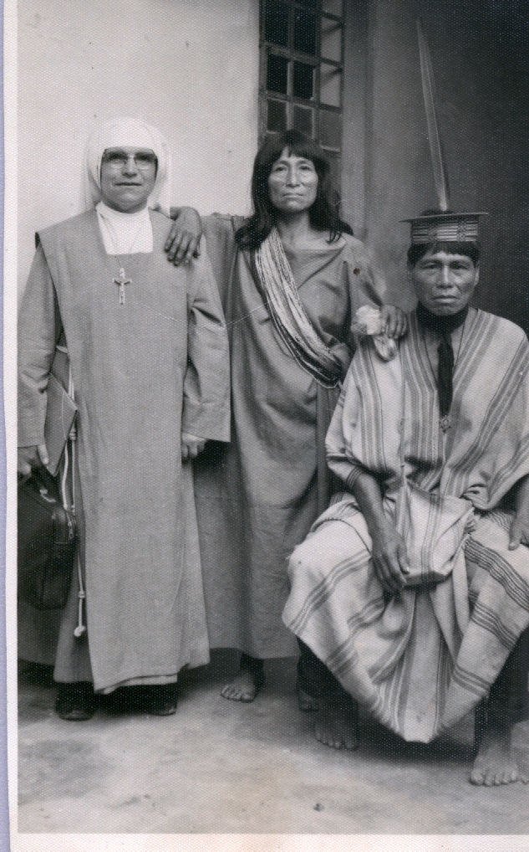

Recordando a la Madre
Enfermera
Villa Rica 2014

Slide 2


Hoy hacemos un alto en nuestro diario trajinar para darles a conocer lo acontecido esta mañana: Hoy miércoles 14 de Mayo de 2014, a las 12:45 horas, ha partido a la patria celestial, nuestra recordada madre Enfermera, Madre Genoveva Prudencia Fernández Anta, a los 97 años de edad, en la ciudad de Lima.

Slide 3
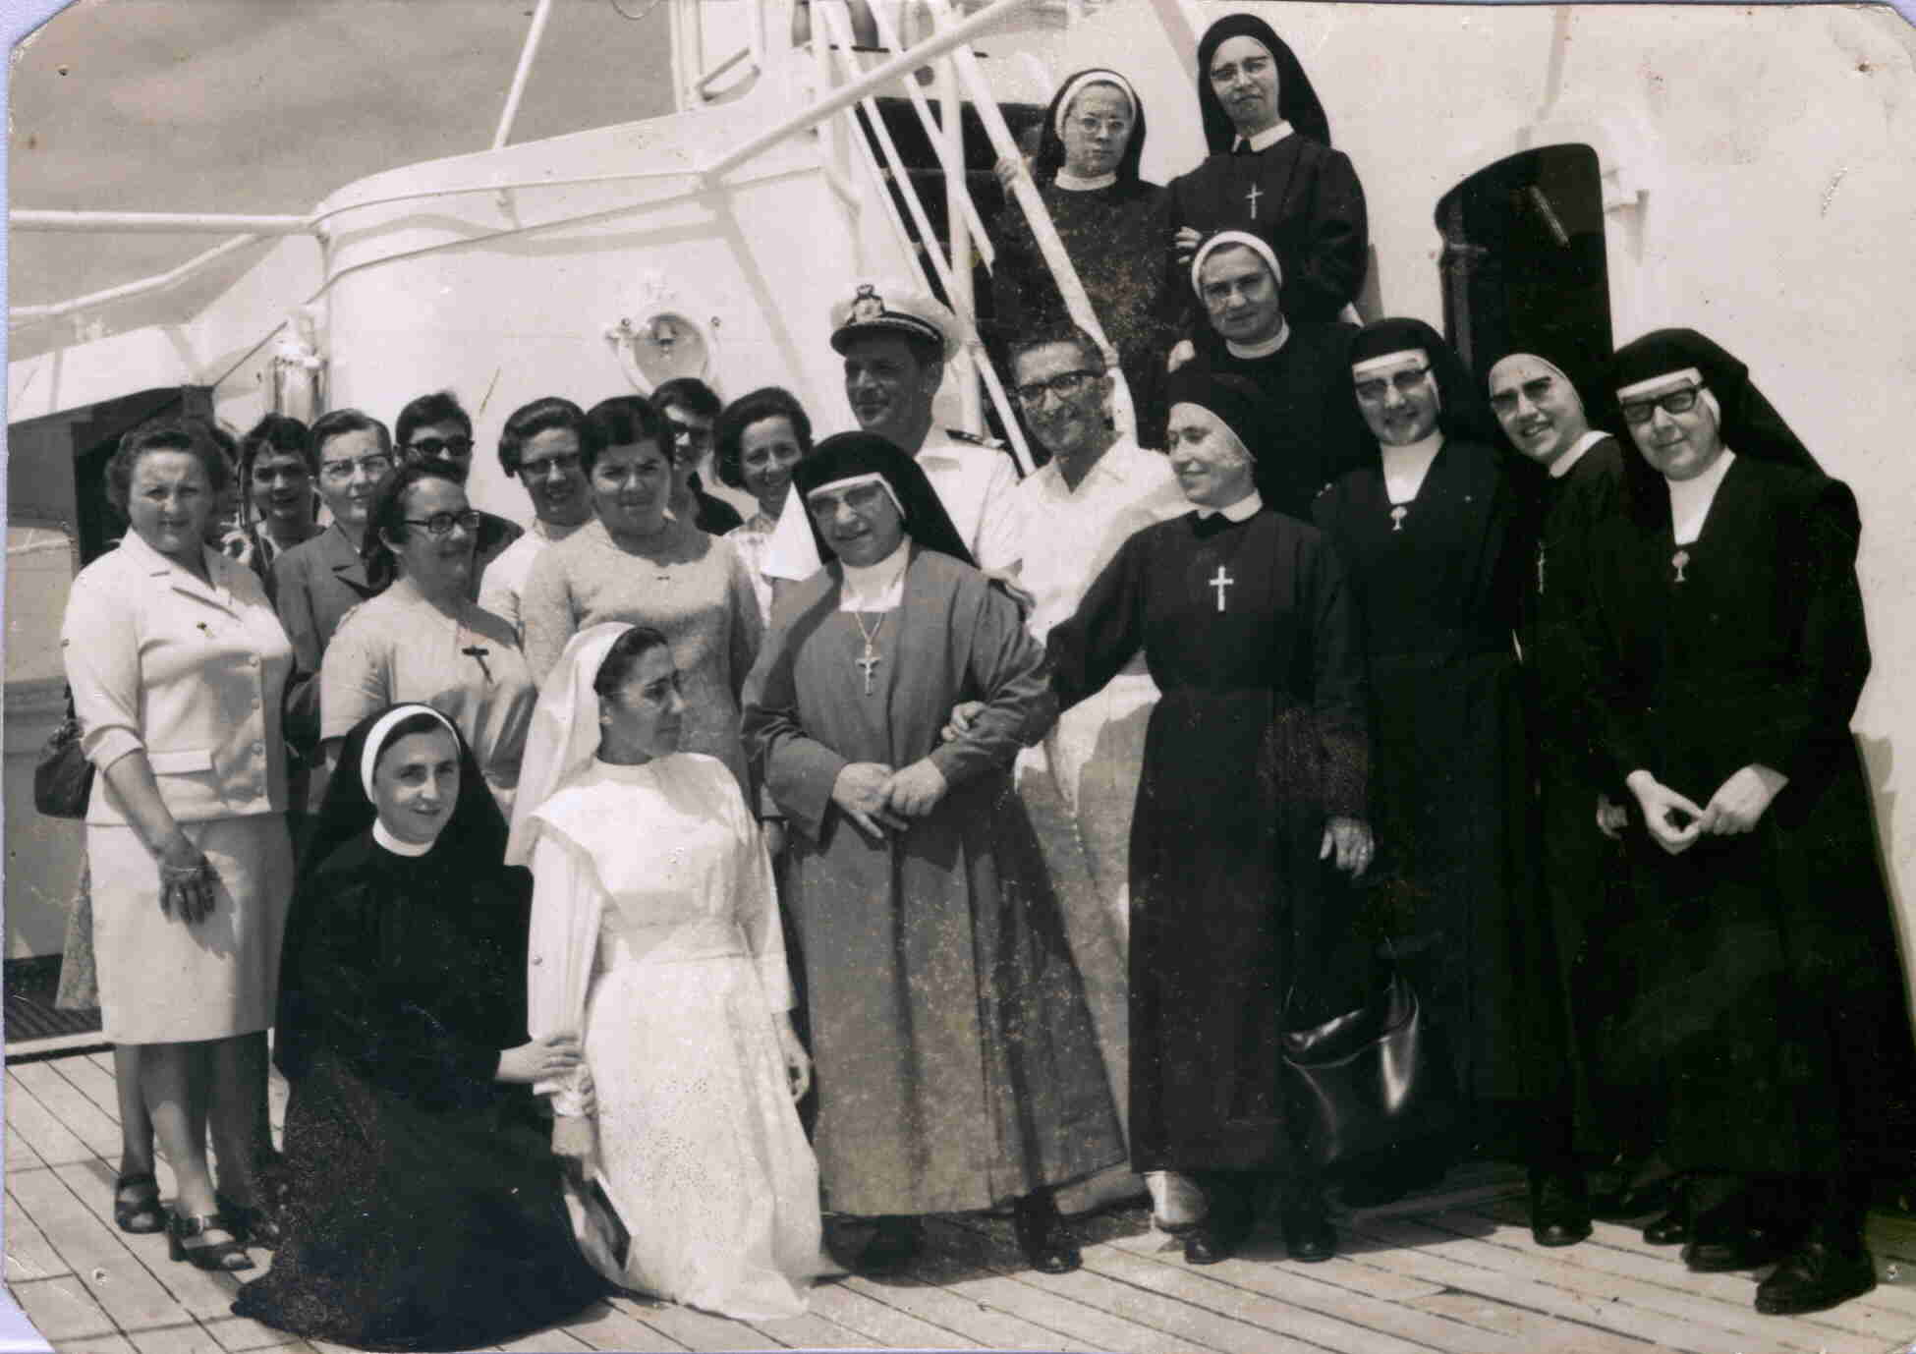
M. Prudencia Fernández
Anta, nace en “La Vega” Orense (España). El 8 de Noviembre de 1916, sus padres fueron Juan Antonio Fernández y doña Josefa Anta.

Slide 4
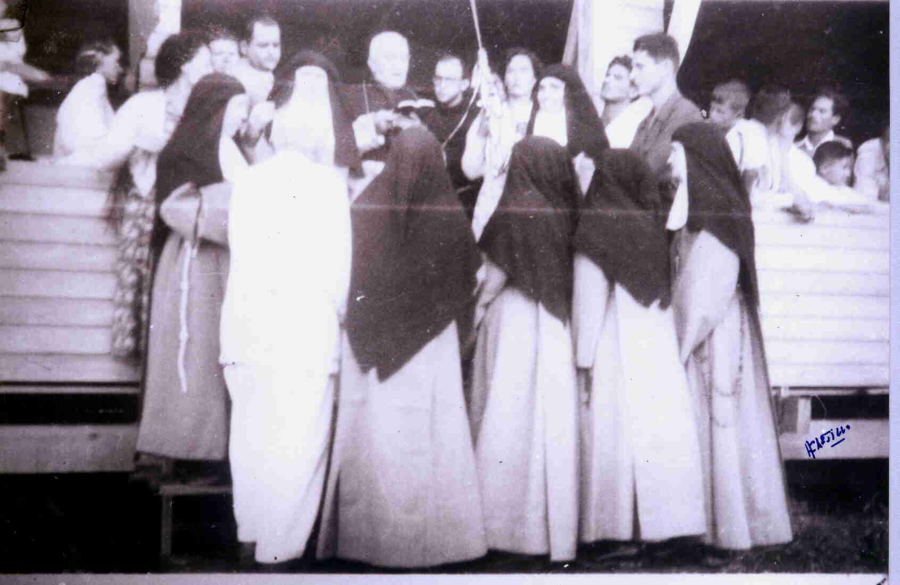
Estudia la Educación Primaria en su pueblo natal y los estudios superiores los realiza en Madrid. Viene con las primeras hermanas que llegan al Perú cargadas de ilusión. Su primera Comunidad es en el Hospital Daniel Alcides Carrión, (Callao) donde permanece por espacio de un año, desde donde la destinan a Quillazú.

Slide 5
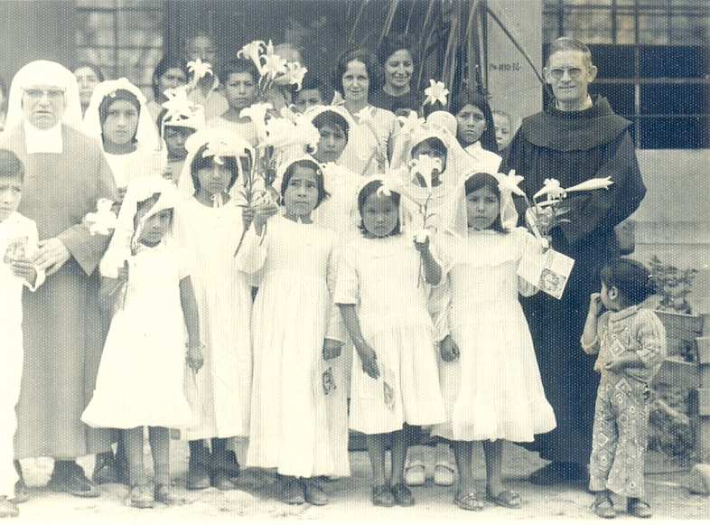
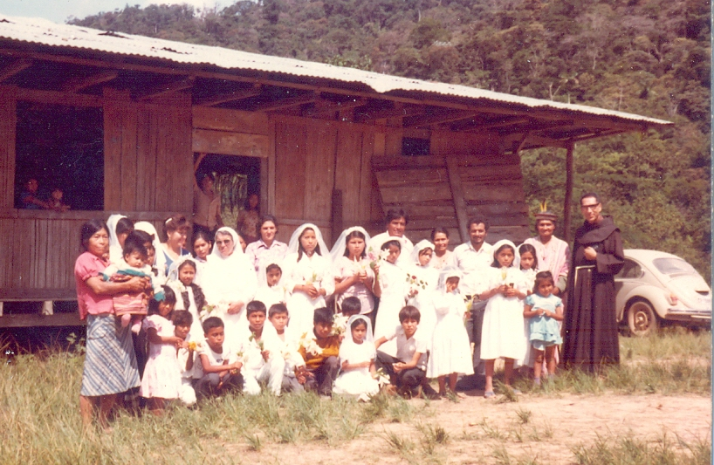
Muy joven llega a Villa Rica en 1953. Bien se le puede denominar, como a Santa Teresa, “la monja andariega de la Región del valle del Entaz, “Misionera infatigable

Slide 6
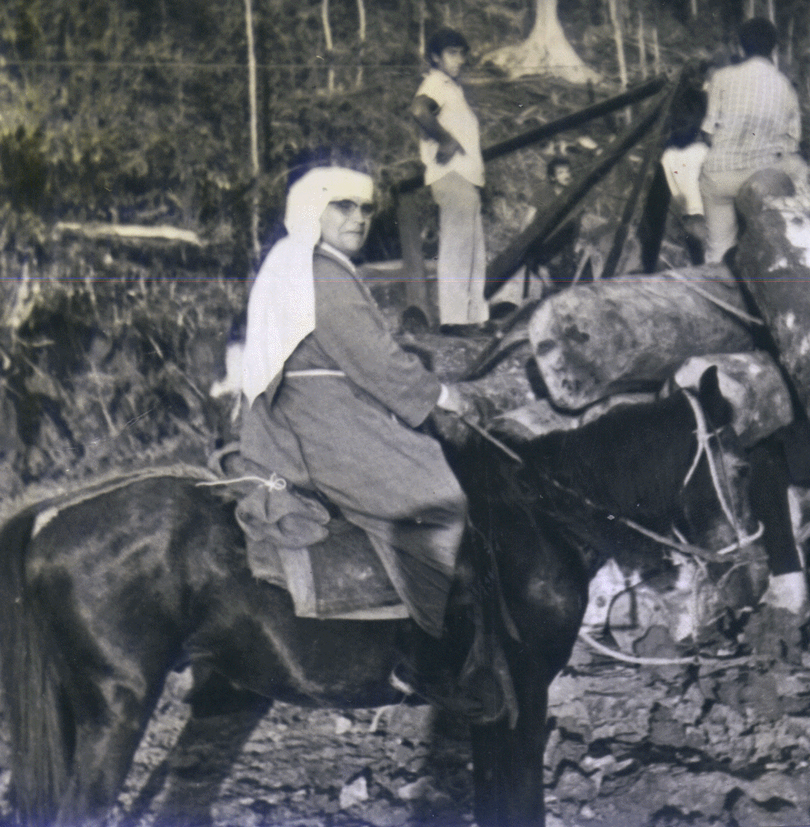
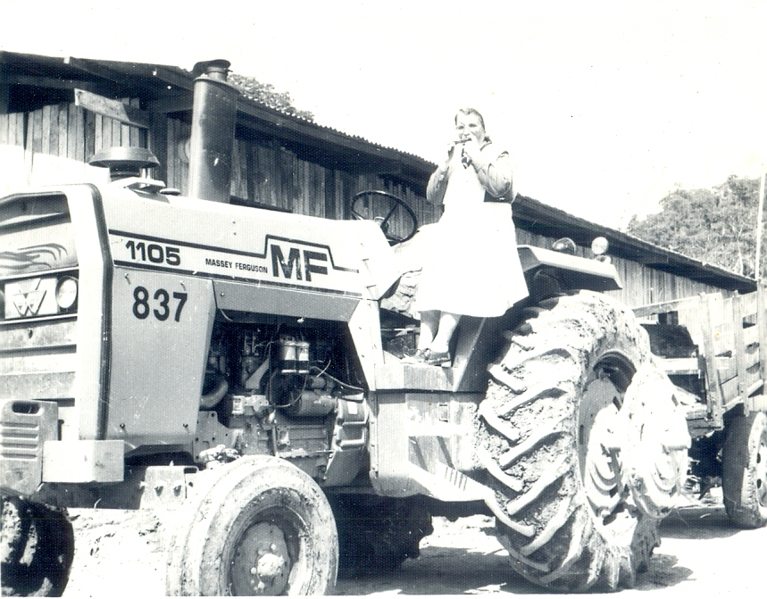
A lomo de mula, Madre Prudencia, visitando los caseríos y lugares de trabajo de los madereros, 1967
Recorre a pie, en mula, tronqueros, acomodándose a los medios de transporte del momento, para atender al enfermo o enferma que la necesite.

Slide 7
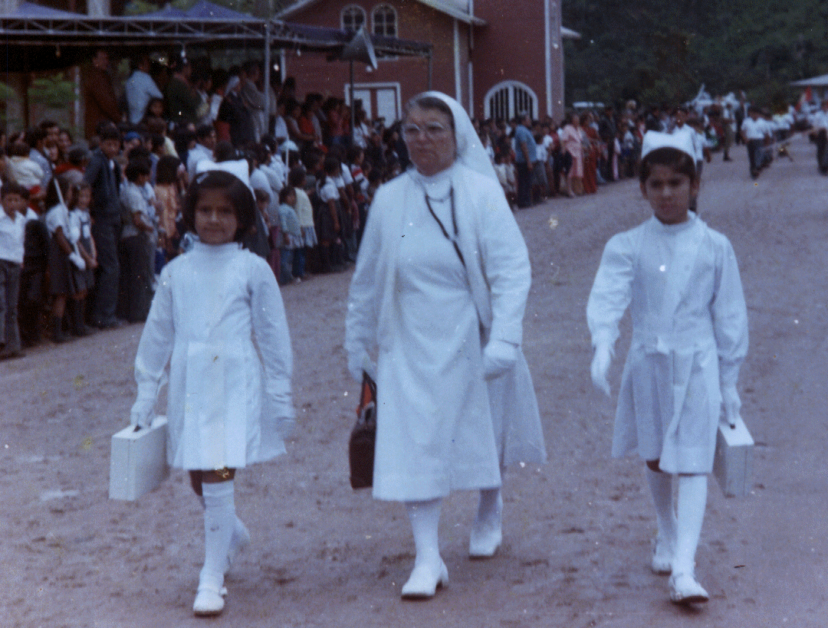
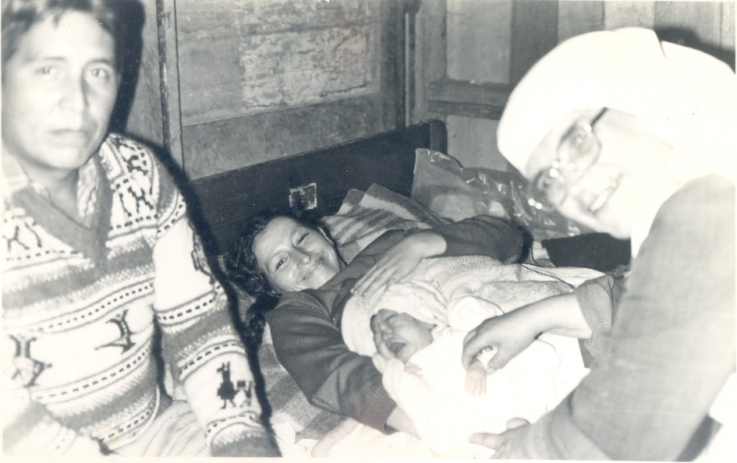
Madre Prudencia presente en todos los desfiles en la institución de la Cruz Roja, 1984
No duda ni un momento en coger su “botiquín”, habiendo comido o sin comer, da lo mismo; alguien la necesita y corre.

Slide 8
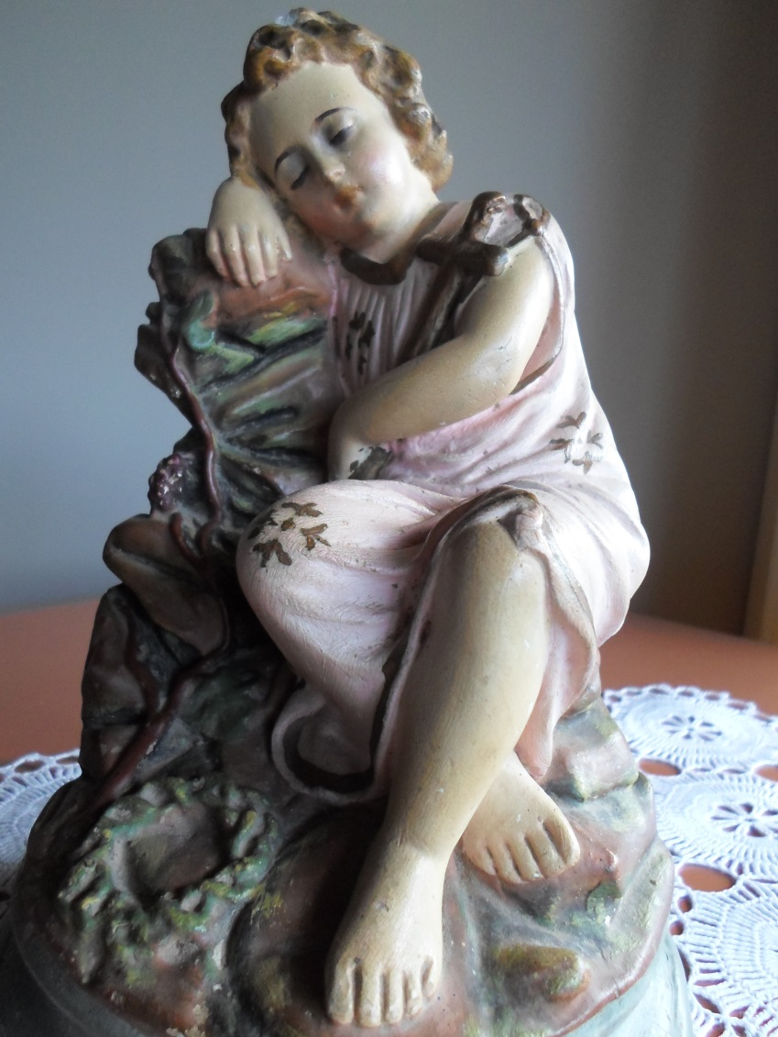
Esta es la imagen del Niño Jesús que frecuentemente consultaba la Madre Enfermera cuando atendía a sus pacientes.
Tenía una fe tan grande en su NIÑO JESÛS… que en su nombre realiza curaciones increíbles y difíciles.

Slide 9
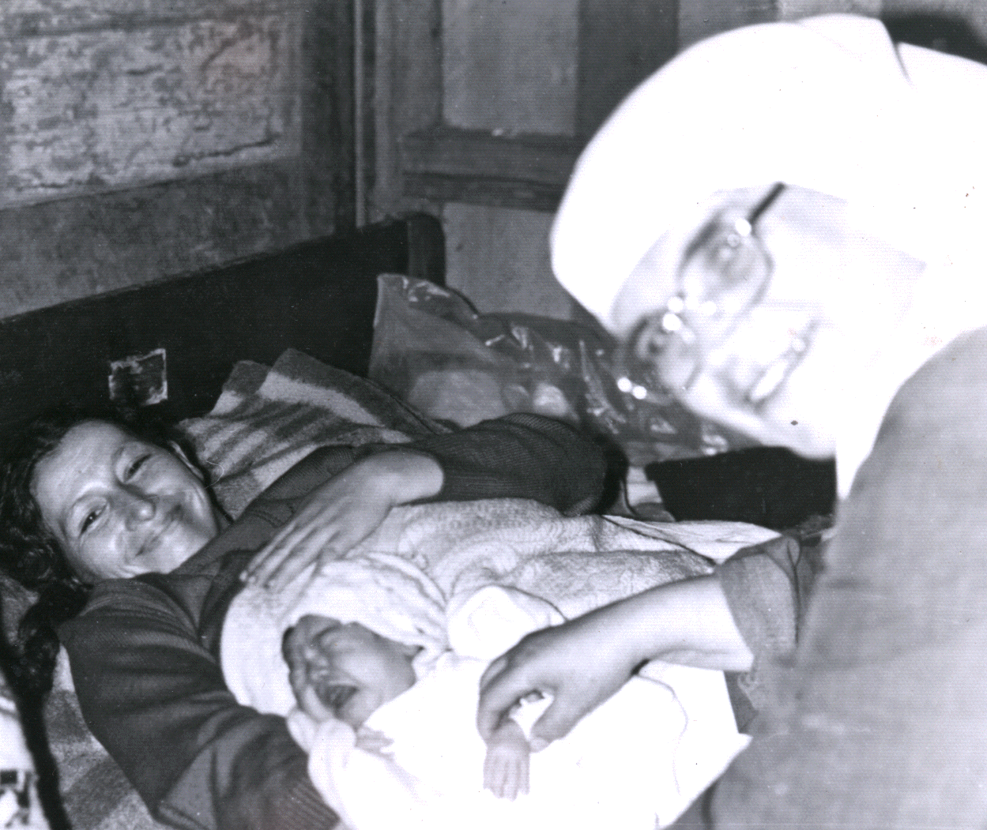
Madre Prudencia, enfermera obstetriz tuvo más de mil ahijados, 1977
Sería imposible poder enumerar todo lo que nuestra hermana M. Prudencia ha realizado en toda la Provincia de Oxapampa, de manera especial en el tan querido pueblo de Villa Rica, quien la acogió durante tantos años. Cuenta con mas de mil ahijados… ¡Qué suerte, tener una madrina así!

Slide 10
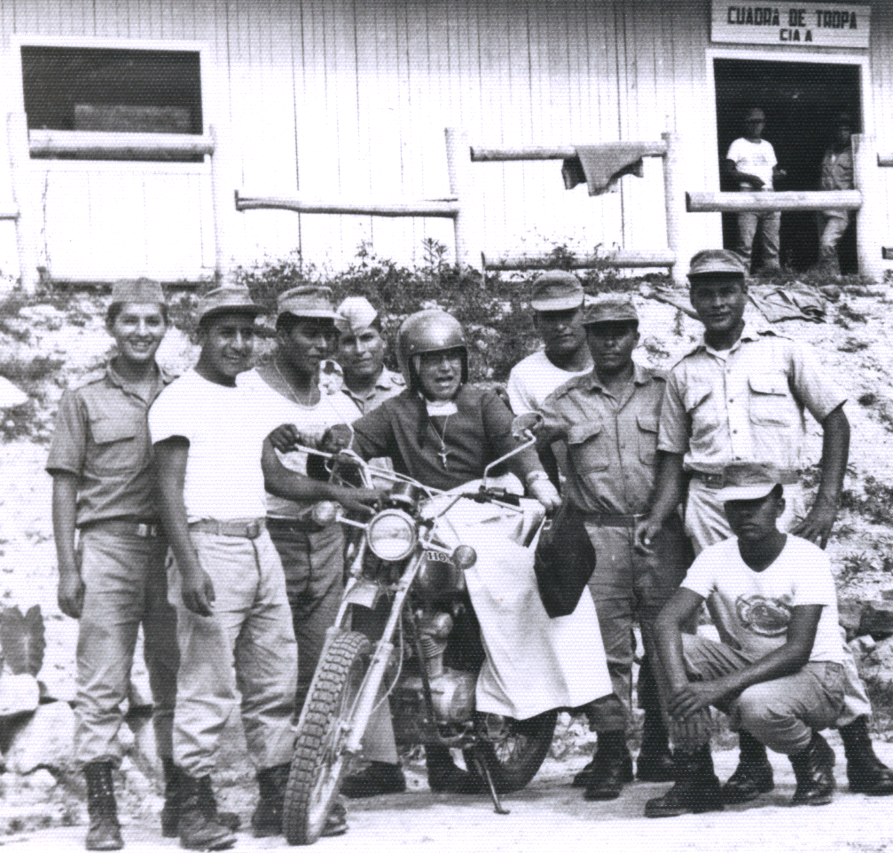
Catequesis en el Batallón Ollantaytambo de Eneñas 1976

Slide 11
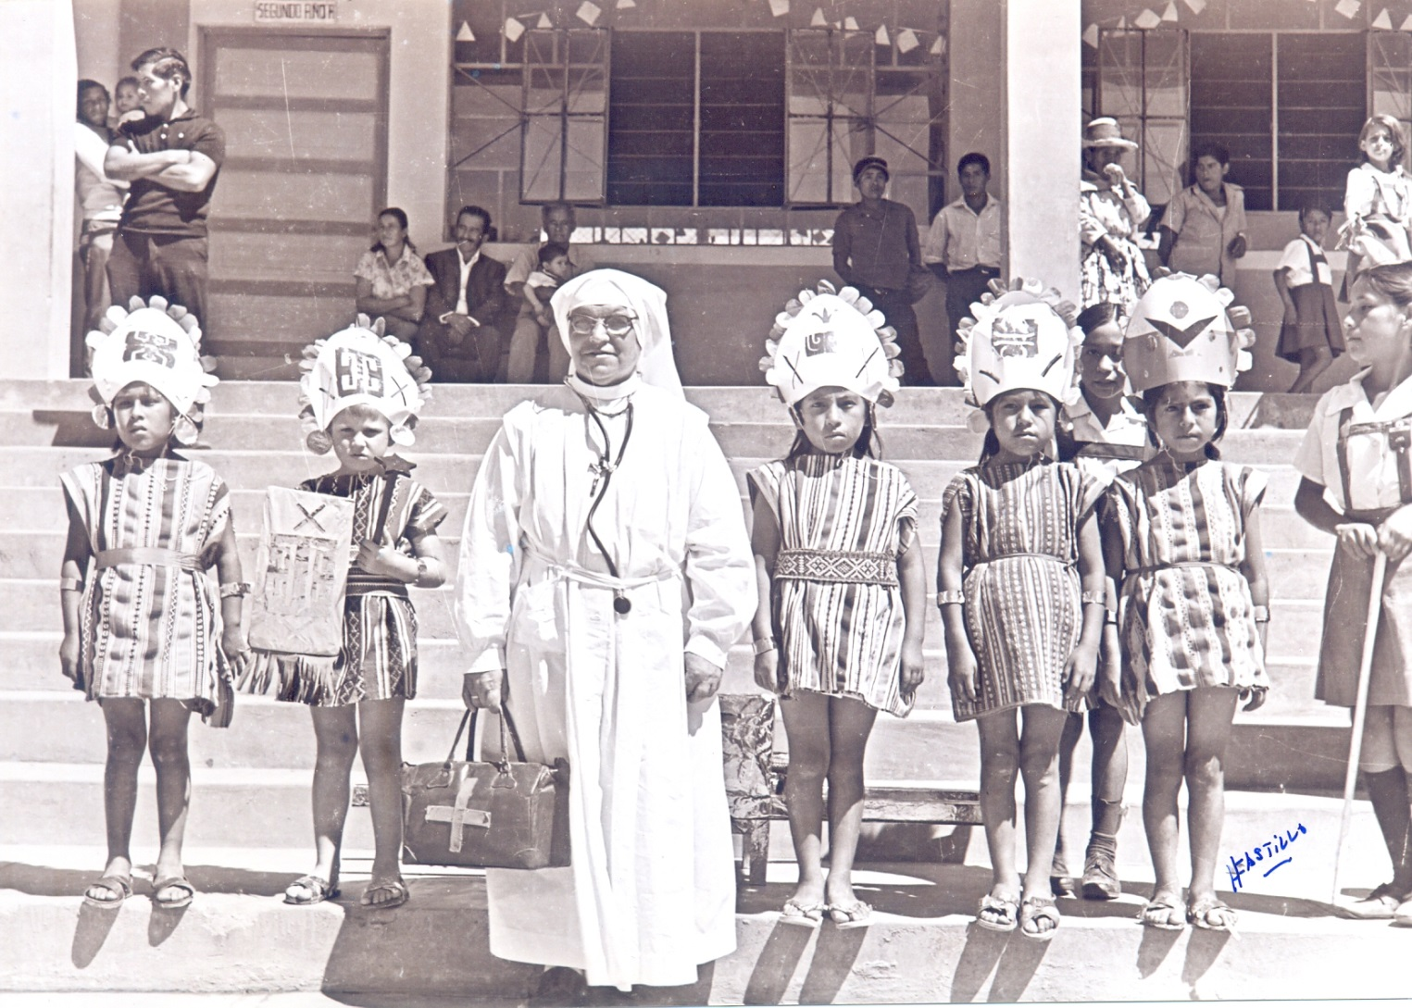
Siempre con los niños y su botiquín infaltable

Slide 12
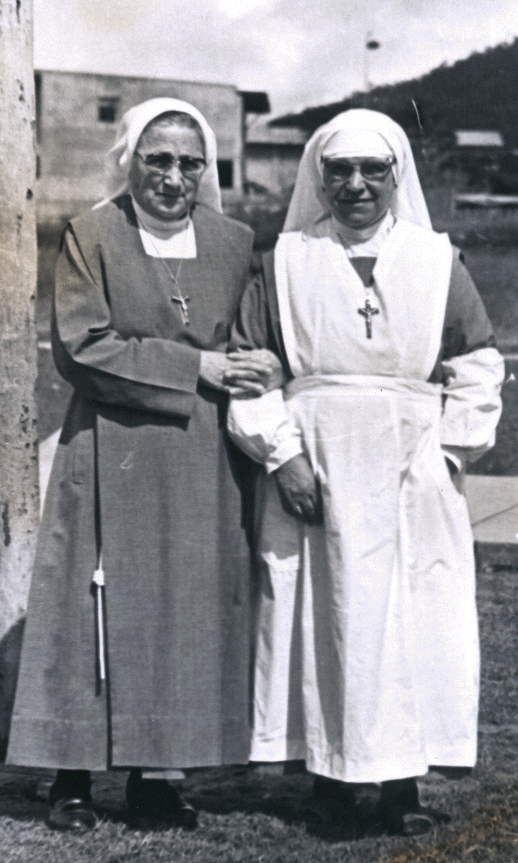
Madre Misericordia Pérez y Madre Prudencia Fernández en el Parque de Villa Rica. 1974

Slide 13
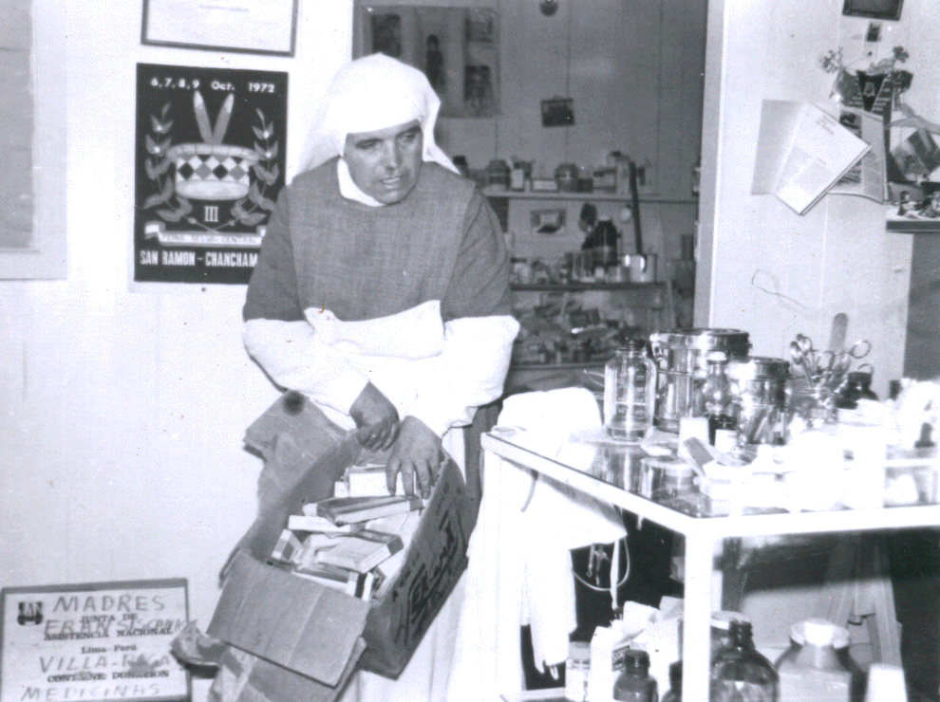
Recopilando medicinas para que no les falte a sus enfermos, 1973

Slide 14
Madre Prudencia con una pareja de la Nación Yanesha, 1969

Slide 15
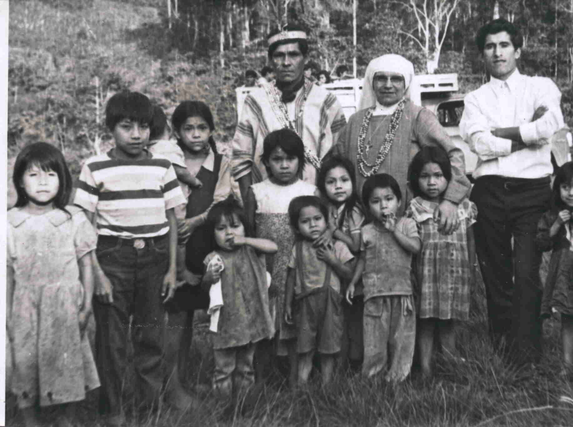
Madre Prudencia Fernández, llevando la Palabra de Dios y salud a las comunidades Yaneshas. Prof Guillermo Gallo, Jefe Cuñivo (Maime) 1972

Slide 16
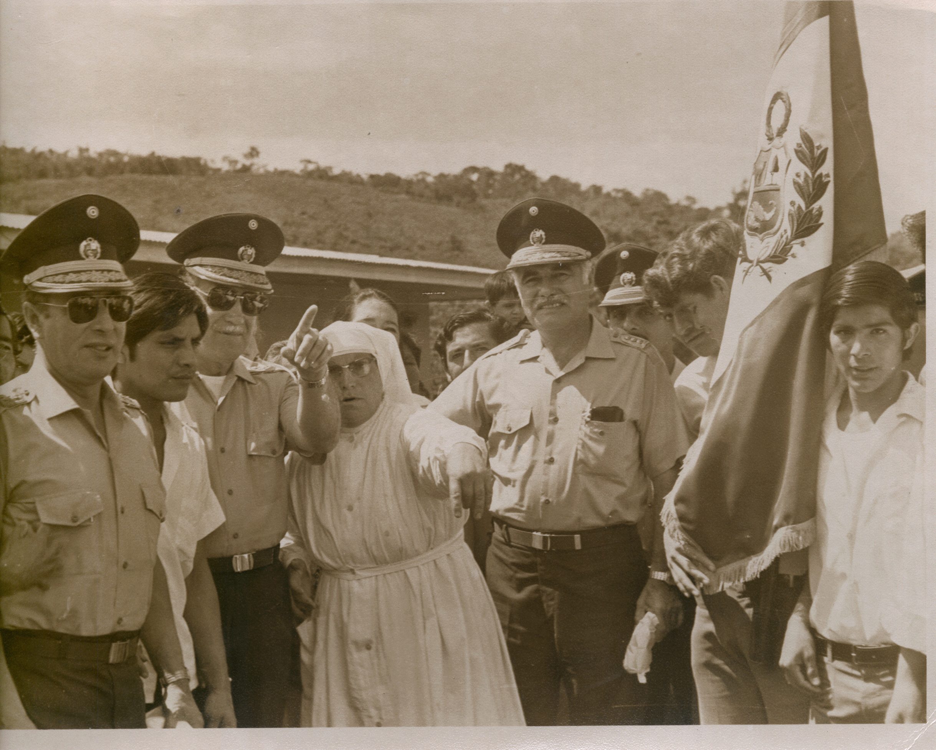
Prudencia Fernández con el Ministro Mercado Jarrín, 1976

Slide 17
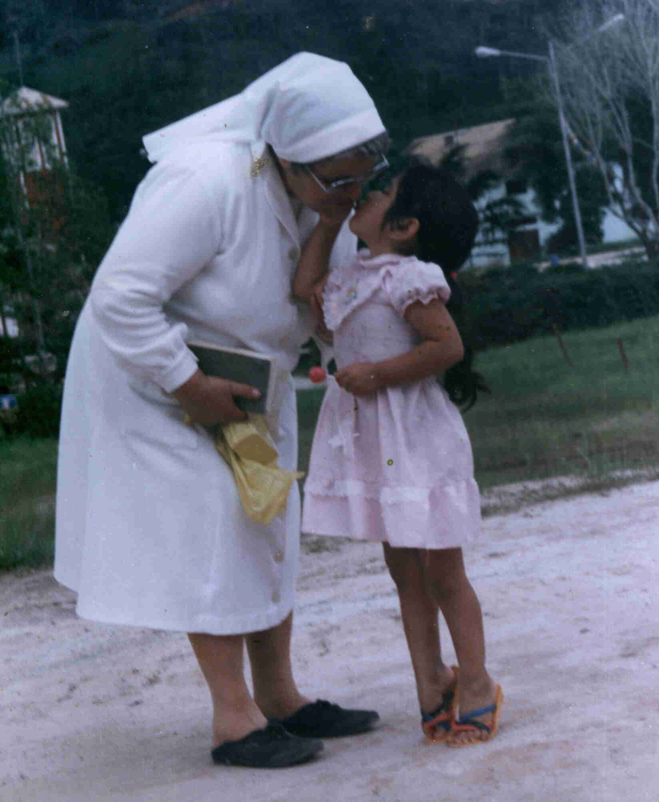
Dejad que los niños vengan a mi. Un beso, qué alegría! Y un caramelito, 1985

Slide 18
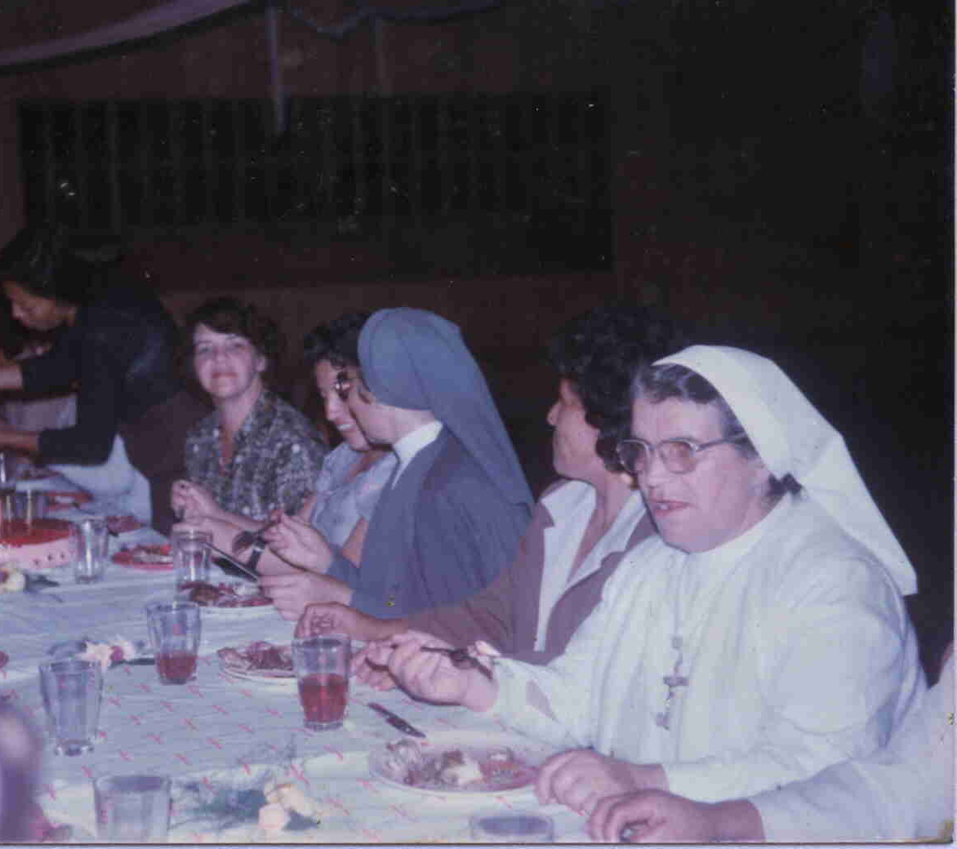
Participando de las reuniones de la comunidad villarricense, 1985

Slide 19
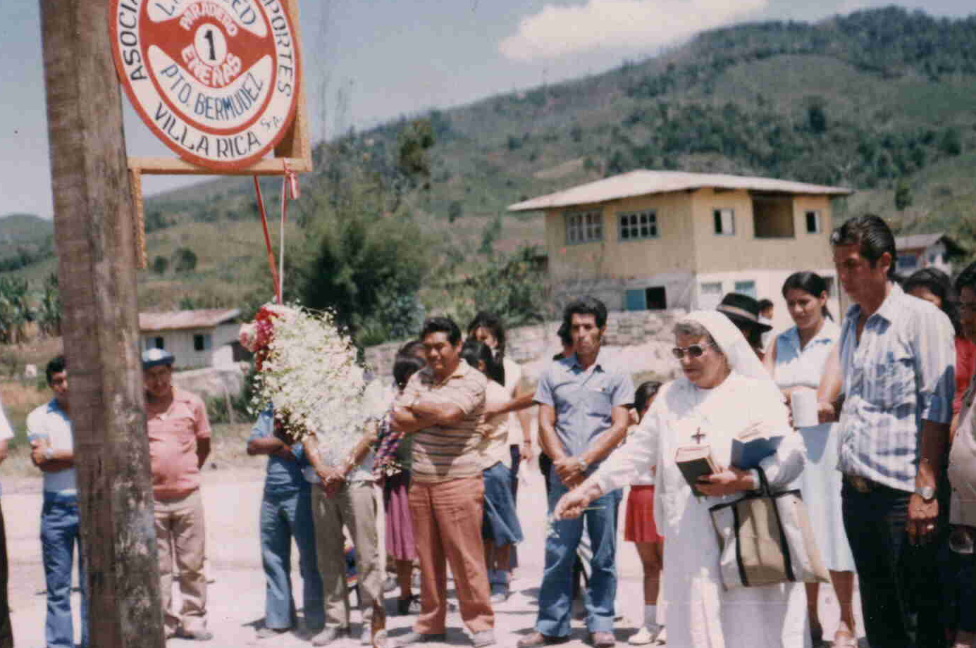
Madre Prudencia, presente en las comunidades, bendiciendo obras. Eneñas 1984

Slide 20
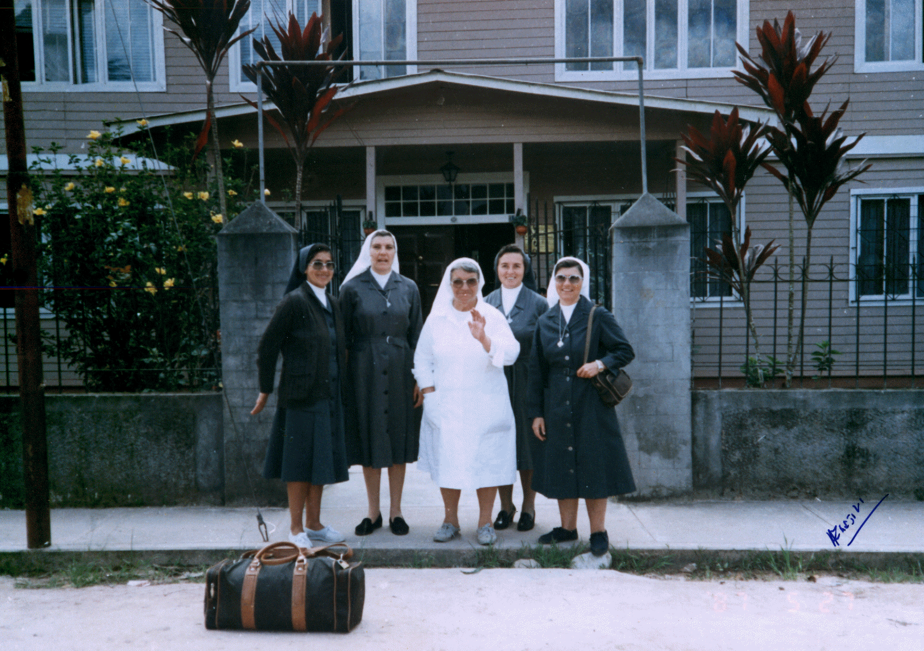
Madre Prudencia en el día de su despedida de Villa Rica, año 1992. Ya en Lima, cuánto añoraba regresar a Villa Rica. (La tierra rica en madera y en café, tal como ella lo llamaba)

Slide 21
Has seguido el camino que los santos recorrieron, viviendo tu vocación a flor de piel, sin que el cansancio ni la distancia ni el fragor de la edad hicieran mella en aquel llamado que recibiste del Creador en tu tierna infancia con el mandato supremo: Id por el mundo y predicad el Evangelio. Y tú los hiciste como la Beta María Ana Mogas: “con amor y sacrificio”.
Descansa en paz hermana Prudencia y el Señor te tenga en su Gloria.

